Slide 1
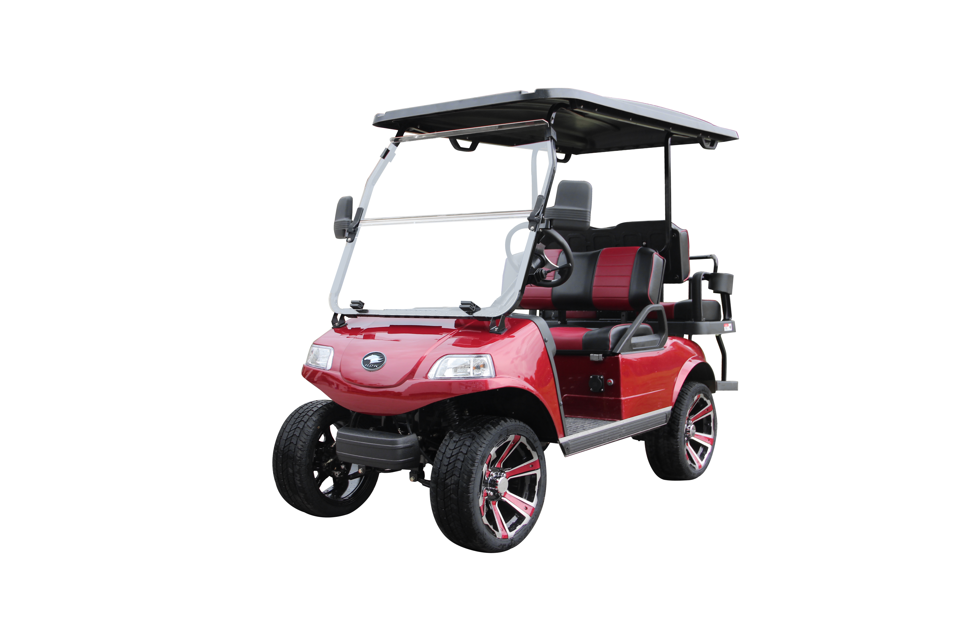
Carro eléctrico de golf para 4 personas modelo UNI-4PAX
Modelo: UNI-4PAX
Capacidad: 4 pasajeros
Motor: 4 KW
Batería: litio de 100Ah
Rango: 80Km
Velocidad máxima: 40Km/h
Pendiente superable cargado: 40%
Radio de giro: 3.1m
Tiempo de carga: 4 hs
Largo*ancho*alto: 2860×1400×1830mm
Ruedas: Aleación de aluminio de 14''
Peso neto: 400 Kg
Distancia de frenado: ≤3,5 m
Versátil, cómodo y eficiente.
Ideal para desplazamientos dentro de Campos de Golf como así también Countries y Barrios Privados.
MODELO
UNI-4 PAX
Motor de 48 volts, 4 kw de potencia
Innovador sistema de baterías de litio, que permiten reducir el tiempo de recarga completa hasta 50%.
Con carrocería moldeadas por inyección de TPO, tablero de instrumentos diseñado para automóviles
Luces LED con menor consumo

